Slide 1
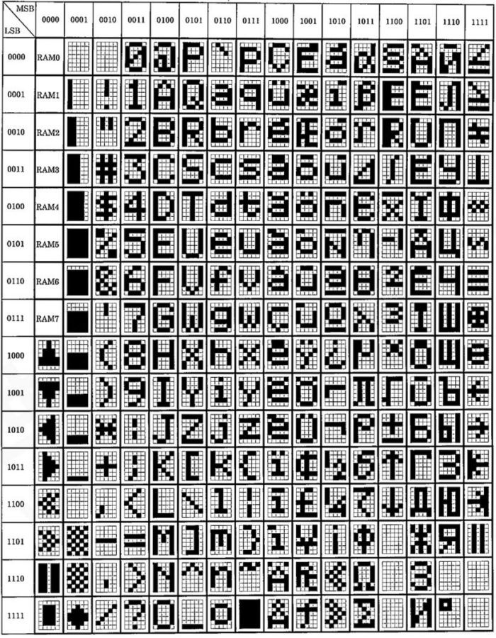
0 16 32 48 64 80 96 112 128 144 160 176 192 208 224 240
1 17 33 49 65 81 97 113 129 145 161 177 193 209 225 241
2 18 34 50 66 82 98 114 130 146 162 178 194 210 226 242
3 19 35 51 67 83 99 115 131 147 163 179 195 211 227 243
4 20 36 52 68 84 100 116 132 148 164 180 196 212 228 244
5 21 37 53 69 85 101 117 133 149 165 181 197 213 229 245
6 22 38 54 70 86 102 118 134 150 166 182 198 214 230 246
7 23 39 55 71 87 103 119 135 151 167 183 199 215 231 247
8 24 40 56 72 88 104 120 136 152 168 184 200 216 232 248
9 25 41 57 73 89 105 121 137 153 169 185 201 217 233 249
10 26 42 58 74 90 106 122 138 154 170 186 202 218 234 250
11 27 43 59 75 91 107 123 139 155 171 187 203 219 235 251
12 28 44 60 76 92 108 124 140 156 172 188 204 220 236 252
13 29 45 61 77 93 109 125 141 157 173 189 205 221 237 253
14 30 46 62 78 94 110 126 142 158 174 190 206 222 238 254
15 31 47 63 79 95 111 127 143 159 175 191 207 223 239 255

Slide 3
Replace Futaba image on first page, match numbers to squares
Copy Futaba image to 2nd page
Print with PDFill to PNG files
Upload 2 PNGs to EZGif
Crop and resize as needed
Time 200 for each frame

